Slide 1
Levensfasen De psychologische ontwikkeling van de mens
Hoofdstuk 6 De puberteit of de adolescentie

Slide 2
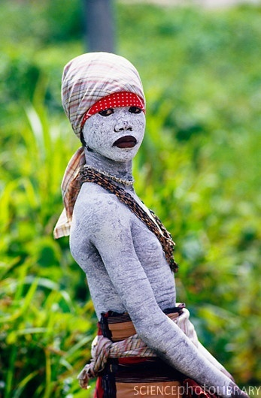
Hoofdstuk 6 De puberteit of de adolescentie
Puberteit of adolescentie
In veel culturen wordt deze overgang ritueel gevierd
… van 12 tot 17 jaar… (puberteit)
… van 17 tot 22 jaar… (adolescentie)

Slide 3
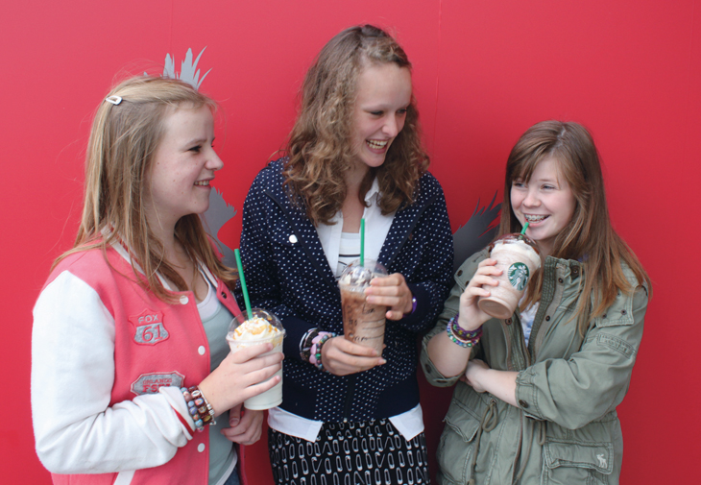
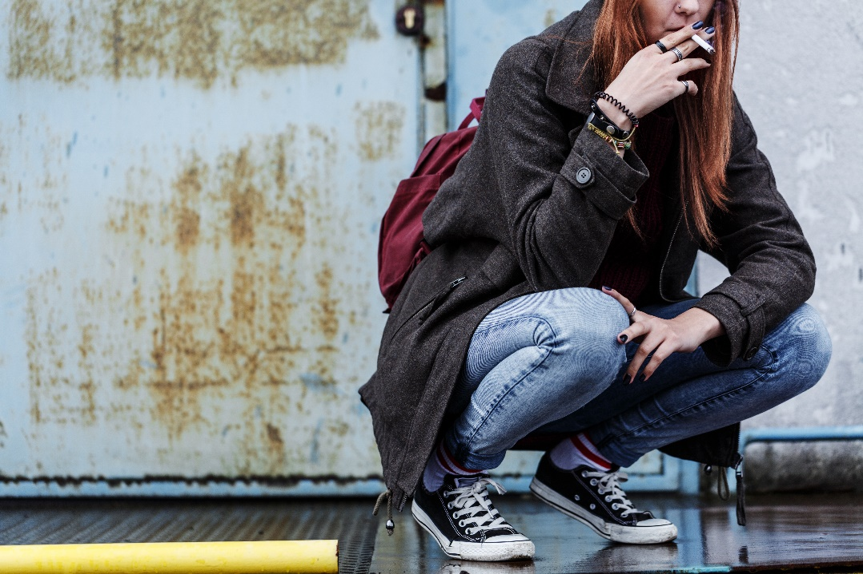
Hoofdstuk 6 De puberteit of de adolescentie
Geschiedenis
Is er altijd een pubertijd/adolescentie fase geweest?

Slide 4
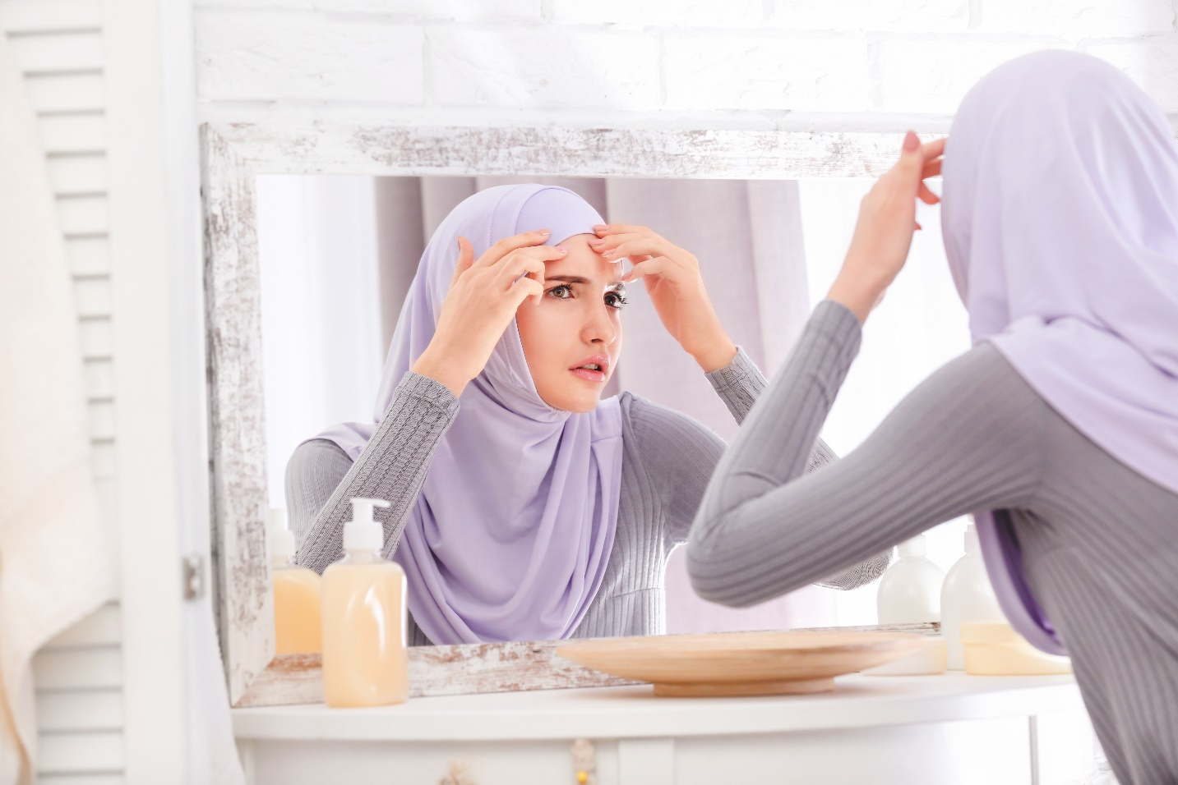
Hoofdstuk 6 De puberteit of de adolescentie
Lichamelijke ontwikkeling

Slide 5
Hoofdstuk 6 De puberteit of de adolescentie
Groeispurt…
Hormoonhuishouding…
Shape-invariant modeling of human growth (with R. Largo, Th. Gasser, P.J. Huber, A. Prader). Annals of Human Biology, Vol. 7, No. 6, 1980, pp. 507-528.

Slide 6
Hoofdstuk 6 De puberteit of de adolescentie
Continue jetlag
Toch niet het eerste uur college he..
Slaaptekort

Slide 7
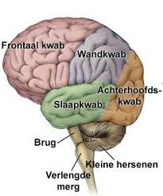
Hoofdstuk 6 De puberteit of de adolescentie
Het puberende brein
Cognitieve ontwikkeling
Helicopterview?
Probleemoplossend vermogen
Plannen
Keuzes maken
Prioriteiten stellen

Slide 8
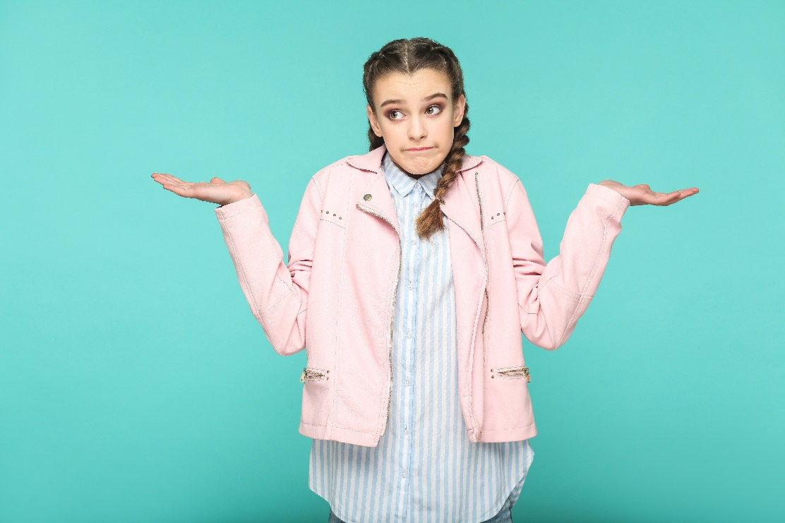
Hoofdstuk 6 De puberteit of de adolescentie
Cognitieve ontwikkeling en.. beslissingen nemen…
En invloed van emotie:
Het pleziercentrum (nucleus accumbens)
Korte – lange termijn

Slide 9
Hoofdstuk 6 De puberteit of de adolescentie
Cognitieve ontwikkeling
Formeel-operationeel denken (PIAGET)
abstracte veronderstellingen formuleren
hypothetisch-deductief denken (deductie  inductie)
stelling: Als het regent, wordt alles wat buiten is nat. Het regent, mijn fiets staat buiten, Mijn fiets wordt nat. deductie of inductie?

Slide 10
Hoofdstuk 6 De puberteit of de adolescentie
TESTJE!
…staat tot man als hoef staat tot…
vrouw-schoen
voet-paard
voet-smid
been-paard
teen-poot

Slide 11
Hoofdstuk 6 De puberteit of de adolescentie
NOG EEN?
…staat tot verbieden als bevestigen staat tot…
aanraden-toestemmen
afschaffen-ontkennen
toestaan-ontkennen
toestaan-instemmen
uitsluiten-uitnodigen

Slide 12
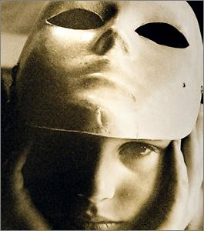
Hoofdstuk 6 De puberteit of de adolescentie
Identiteitsontwikkeling (Erikson)
“psychosociaal moratorium?”
Wie ben ik?
Waar hoor ik bij
Identity foreclosure & Identity confusion

Slide 13
Hoofdstuk 6 De puberteit of de adolescentie
Identiteit
I have to learn, have to try, have to trust, I have to cry.
Have to see, have to know that I can be myself…
(Ik moet leren, moet proberen, moet vertrouwen, moet huilen moet zien, moet weten dat ik mezelf kan zijn)

Slide 14
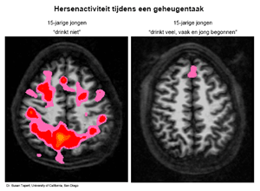
Hoofdstuk 6 De puberteit of de adolescentie
Riskant gedrag
Gedrag waarvan de uitkomsten onzeker zijn en die mogelijk een ongunstig effect hebben op de gezondheid.
Roken, comazuipen….

Slide 15
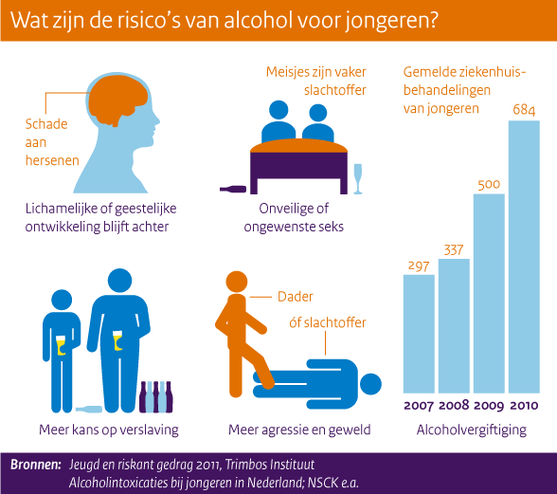
Hoofdstuk 6 De puberteit of de adolescentie

Slide 16
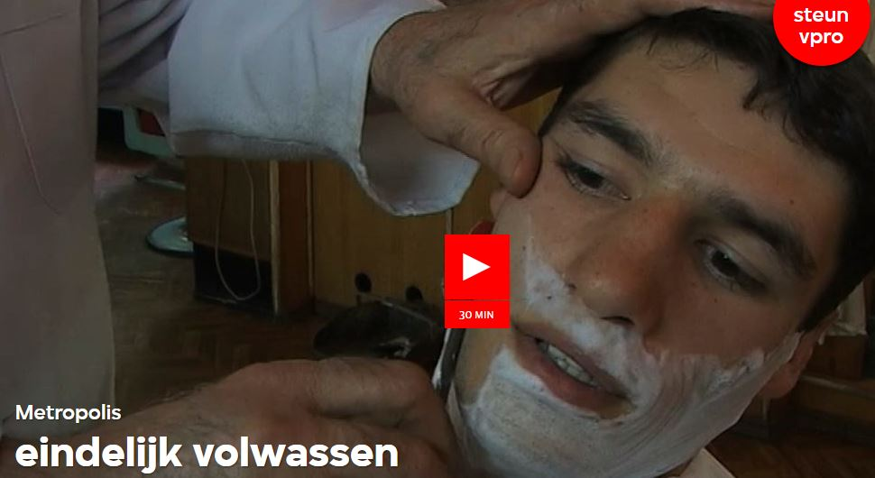
Hoofdstuk 6 De puberteit of de adolescentie
Eindelijk volwassen
http://www.vpro.nl/metropolis/speel.program.6105441.html

Slide 17
Maryke Tieleman

